Slide 1

Venom
„Szolgáitok vagyunk!”

Slide 2
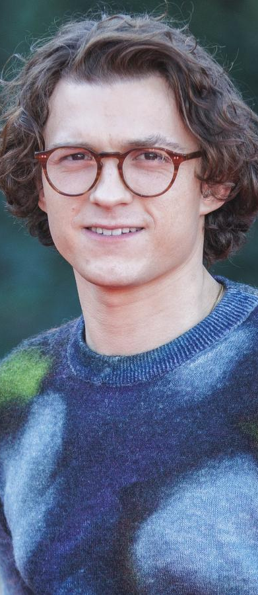
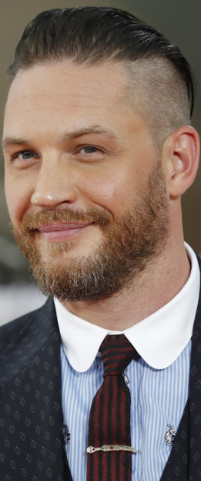
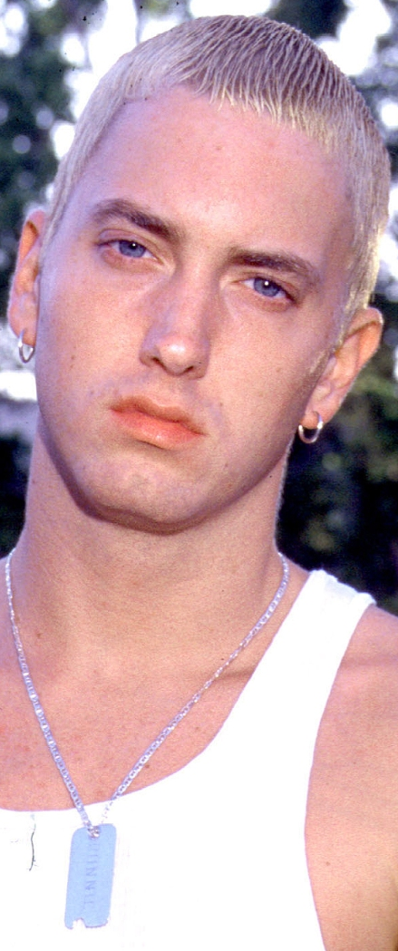
A cég tagjai
Tóth Bertalan
Ondics Gábor
Eperjesi Péter
32 éves, informatikus, rendszerüzemeltető
32 éves, informatikus, egy adatvizualizációs rendszer hatékonyságának növelésében vett részt, ez játssza venomot
32 éves, programozó, webfejlesztő

Slide 3
A cégünk
A mi cégünk a Venom. A céget 1 éve alapítottuk meg hárman, mint három régi osztálytárs. A Venom lényege az ,hogy különböző vállalatoknak az informatikai rendszerüket, mint szoftwaresen, mint hardveresen is felújítjuk. A szoftwares felújítás alatt értjük a korszerű operációs rendszer telepítését, a hálózat megújítását ha szükség van rá és a különböző rendszerben felmerülő hibákat is kijavítjuk. Sok szerződésünk van különböző informatikai eszközt áruló cégekkel így a hardveres felújítás viszonylag olcsón és gyorsan történik minőségi termékekkel. A cégünkben profi számítástechnikusi emberek dolgoznak így minden a lehető legmegbízhatóbb módon történik.

Slide 4
További foglalatosságaink:
Felhő alapú számítástechnika
Felhasználókezelés
Mobileszközök

Slide 5
További foglalatosságaink:
Felhő alapú számítástechnika
A felhő alapú számítástechnika (Cloud Computing), illetve az, hogy pontosan mi a felhő, legegyszerűbben így foglalható össze: ezek a szolgáltatások azon alapulnak, hogy a fájlok tárolása és a szoftverek futtatása nem a saját eszközünkön történik. A felhő használata közben adataink egy távoli szerveren találhatók meg, így bármilyen eszközről hozzáférhetünk azokhoz, ha van internetelérésünk.
Néhány felhőszolgáltatás:
-Google Drive
-ICloud
-SkyDrive
-Box
-Dropbox

Slide 6
További foglalatosságaink:
Felhasználókezelés
A felhasználókezelést a rendszergazda csinálja. Ő létre tudja hozni a többi felhasználót, majd be tudja állítani azok jogosultságait. Nagyon sok adatot kell tárolnia. Ő tárolja az olyan adatokat mint például a felhasználónév, felhasználó jelszava, felhasználó Email-címe.
Szinte mindig kötelező a telefonszám megadása is, azt is ugyan úgy ő tárolja, és később amikor használatba veszel egy felületet akkor az elmentett adataidat felismeri, és jóváhagyást ad az adott oldalhoz.

Slide 7
További foglalatosságaink:
Mobileszközök
A mobil eszközök ma már szinte minden gyerek és felnőtt része a mindennapokba. Manapság a mobiltelefonok nem csak a magánéletünk hanem a munkavégzés része ként is szükséges. A cégeknél a megfelelő mobiltelefon beszerzésé körülbelül három fontos szempontból áll pl. biztonság, teljesítmény, árkategória. A ma mobil telefonokon szinte elengedhetetlenek a különbőző funkciók mint például az internetes böngészés, e-mail küldés, fogadás, dokumentumok megtekintése, fénykép, videó, hangfelvételkészítés.

Slide 8
Kérdőívünk
Készítettünk egy kérdőívet, hogy megnézzük az emberek véleményét, azt, hogy mennyire terjed ki az ismerettségi körük, valamint hogy egy irodában mire lehet a legnagyobb szükség.
Ebből fognak látni néhány példát:

Slide 9
Kérdőívünk

Slide 10
Kérdőívünk

Slide 11
Projektünk
.

Slide 12
—SOMEONE FAMOUS
“This is a quote. Words full of wisdom that someone important said and can make the reader get inspired.”

Slide 13
NOW
POOR DESIGN
PROGRAMMING MISTAKES
LACK OF ADAPTABILITY

Slide 14
FUTURE
BRANDING
POSITIONING
ADAPTABILITY

Slide 15
MAJOR REQUIREMENTS
IMAGES
USER EXPERIENCE
INFORMATION
Despite being red, Mars is a cold place, not hot. It’s full of iron oxide dust
Venus has a beautiful name and is the second planet from the Sun
Mercury is the closest planet to the Sun and the smallest in our Solar System

Slide 16
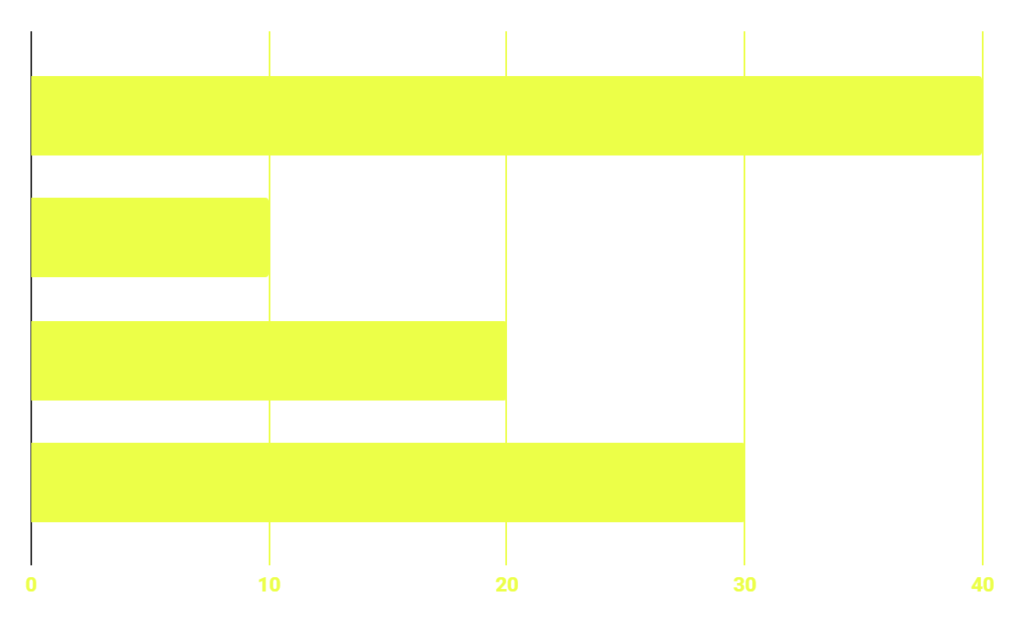
BUDGET
40%
20%
PROGRAMMING
10%
30%
DATABASE
WEB DESIGN
UX RESEARCH

Slide 17
OUR GOALS
EXPANSION
POSITIONING
USABILITY
Neptune is the fourth-largest planet in our Solar System
Venus has a beautiful name and is the second planet from the Sun
Despite being red, Mars is a cold place, not hot. It’s full of iron oxide dust

Slide 18
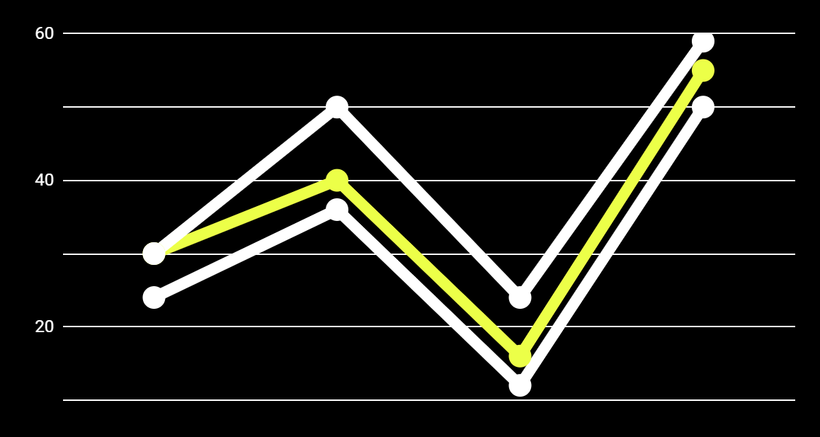
PREDICTED RESULTS
CONVERSIONS NEXT YEAR
+20%
MONTHLY VISITS
+33%
CONVERSION RATE
+40%
ANNUAL ORDERS

Slide 19
SNEAK PEEK
HEADER
TEXT
SLIDER
ICONS

Slide 20
A VIDEO IS A GOOD IDEA
Insert your multimedia content here

Slide 21
PROJECT STAGES
STEP 2
STEP 1
STEP 3
Venus has a beautiful name and is the second planet from the Sun
Despite being red, Mars is a cold place, not hot. It’s full of iron oxide dust
Saturn is a gas giant, composed mostly of hydrogen and helium

Slide 22
OUR TIMELINE
WEEK 1
WEEK 3
BETA
RELEASE
FINAL
VERSION
WEEK 2
WEEK 4
Improvements
Increased traffic
Focus group
Progress review

Slide 23
OUR PARTNERS
MARS
VENUS
MERCURY
Mercury is the closest planet to the Sun and the smallest one in our Solar System
Despite being red, Mars is a cold place, not hot. It’s full of iron oxide dust
Venus has a beautiful name and is the second planet from the Sun

Slide 24
Köszönjük a figyelmet!
Elérhetőségeink:
addyouremail@freepik.com
+36 30 222 2222
venomgrade@gmail.com

